Slide 1

ИГРА НА PYGAME
«A STORM ON A HOT DAY»
Свидерский Андрей;
Виноградов Антон

Slide 2

Самолетный скролл-шутер

Slide 3
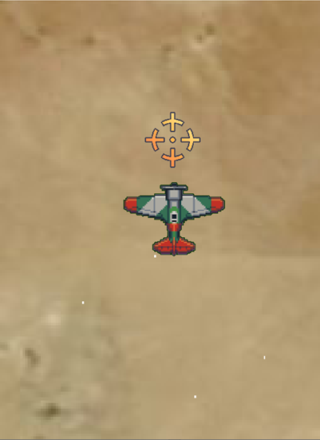
Стартовые меню
ГЛАВНОЕ МЕНЮ
ВЫБОР РЕЖИМА
ВЫБОР УРОВНЯ

Slide 4
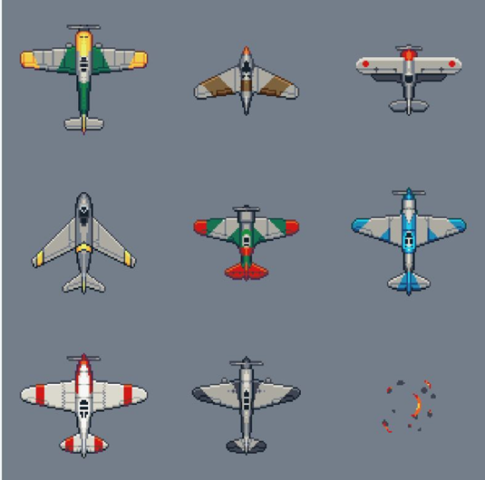
ВОЗМОЖНОСТИ ИГРЫ
ВЫБОР УРОВНЯ СЛОЖНОСТИ
ВОЗМОЖНОСТЬ ОСТАНОВИТЬ И ПРОДОЛЖИТЬ
ИНФОРМАЦИЯ О ТЕКУЩЕМ СОСТОЯНИИ ИГРЫ

Slide 5

Спасибо за внимание!
proverka@example.com

